Slide 1

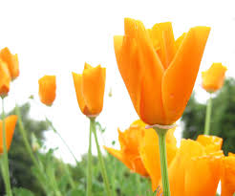
স্বাগতমঃ

Slide 2

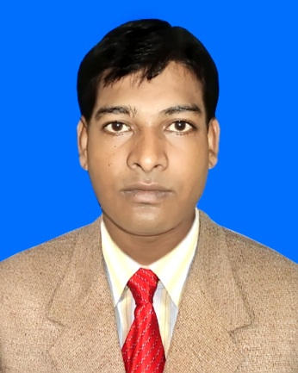
শিক্ষক পরিচিতিঃ
মোঃ আব্দুর রহিম
সহকারী শিক্ষক (আই সি টি)
হাজী ওয়াজেদ আলী মাধ্যমিক বিদ্যালয় বিদ্যালয়
ভেড়ামারা, কুষ্টিয়া।

Slide 3
পাঠ পরিচিতি
শ্রেণীঃ ৮ম
বিষয়ঃ বাংলাদেশ ও বিশ্ব পরিচয়
অধ্যায়ঃ আট
পাঠের নামঃ বাংলাদেশের দুর্যোগ

Slide 4

শিখন ফলঃ
১। প্রাকৃতিক দুর্যোগ কি তা বলতে পারবে।
২। প্রাকৃতিক দুর্যোগ মোকাবেলায় করনীয় কি কি তা বলতে পার।

Slide 5

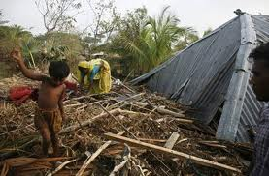
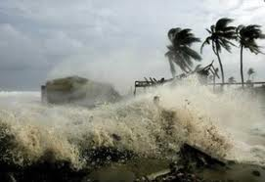
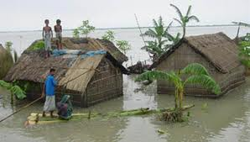
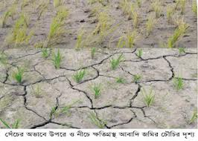
পাঠ শিরোনামঃ

Slide 6
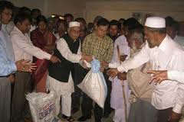
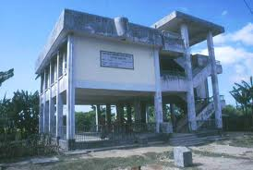
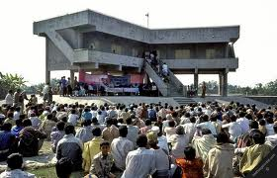
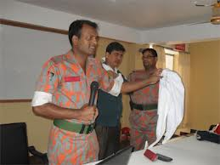
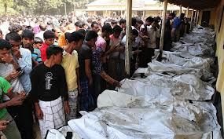
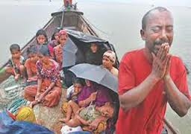

Slide 7
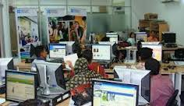
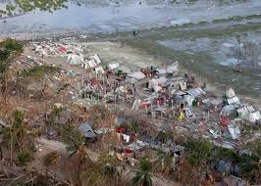
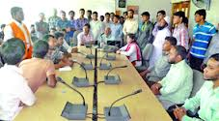
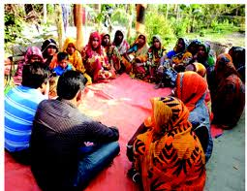
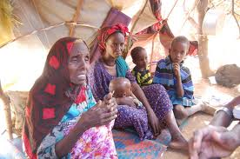
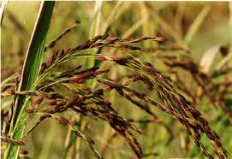

Slide 8
সাড়াদান
পুর্ব প্রস্ততি
পুনরুদধান
দুর্যোগ ব্যবস্থাপনা চক্র
দুর্যোগ সংঘটন ও এর প্রভাব
প্রশমন
উন্নয়ন
প্রতিরোধ

Slide 9


মূল্যায়নঃ
১। দুর্যোগের পুর্ব প্রস্তুতি কিভাবে নিতে হয়?
২। সাড়াদান এবং প্রতিরোধ কিভাবে নিতে হবে তা আলোচনা কর?
৩। দুর্যোগ কিভাবে মোকাবেলা করা যায় তা বল?

Slide 10

বাড়ির কাজঃ
১। দুর্যোগ ব্যবস্থাপনায় সরকারের গৃহীত পদক্ষেপ গুলো বর্ননা কর।

Slide 11


ধন্যবাদ-

